Slide 1



ỦY BAN NHÂN DÂN QUẬN LONG BIÊN
TRƯỜNG MẦM NON NGUYỆT QUẾ
PHÁT TRIỂN THẨM MỸ
Đề tài: TH: Nặn bánh dạng tròn
Lứa tuổi: Nhà trẻ 24 -36 tháng
Giáo viên: Trần Thị Bích Quyên
Năm học: 2024- 2025

Slide 2

Ổn định tổ chức:
Cô cho trẻ hát bài hát: “ Chúc mừng sinh nhật”
Trò chuyện dẫn dắt vào bài.

Slide 3
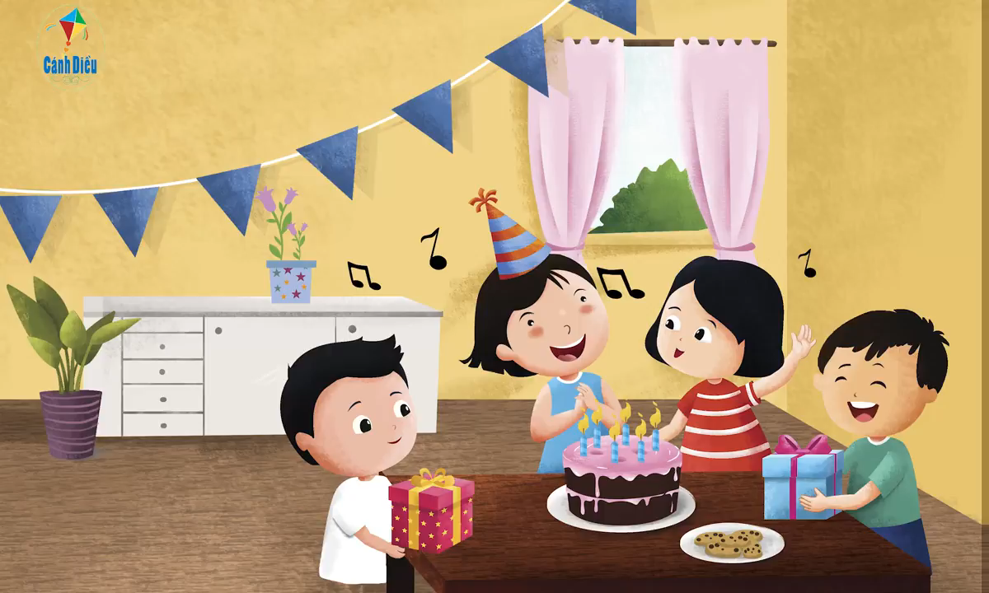

Slide 4

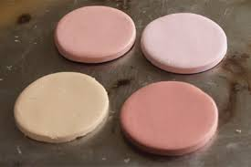
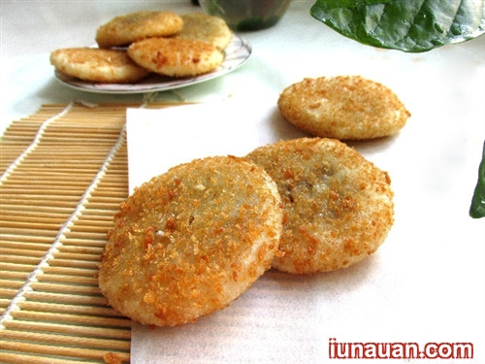
2. Phương pháp và hình thức tổ chức
Cô cho trẻ quan sát ảnh mẫu

Slide 5
Cô đàm thoại cùng trẻ.
- Bánh có dạng hình gì?
- Muốn làm một chiếc bánh như vậy ta làm thế nào?

Slide 6
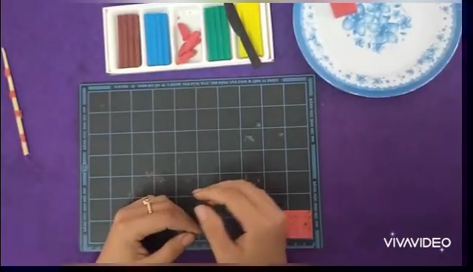
Cho trẻ xem video cô hướng dẫn mẫu

Slide 7
* Cô hỏi ý tưởng trẻ :
+ Con thích nặn bánh như thế nào ?
+ Con làm như thế nào để ra bánh như vậy?
+ Cho trẻ làm động tác lăn dọc uốn cong tay, ấn dẹt trên không.

Slide 8
* Trẻ thực hiện
Cô cho trẻ về chỗ thao tác nặn bánh dạng tròn

Slide 9
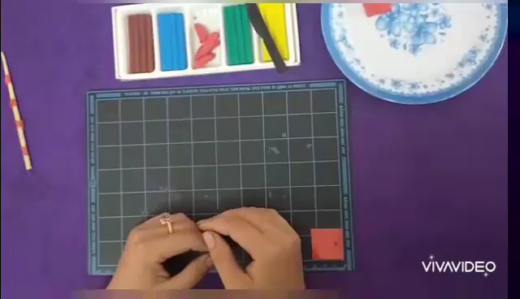

Slide 10
* Nhận xét sản phẩm
Cô cho trẻ nhận xét bài của mình, của bạn.
Cô nhận xét chung bài của cả lớp.

Slide 11
3. Kết thúc:
Cô nhận xét tiết học động viên khen ngợi trẻ

